Slide 1

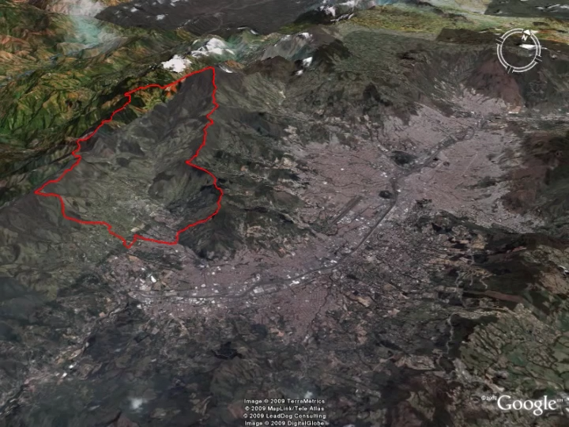
Observatorio de los derechos colectivos y del ambiente
Jornada Académica de la personería de Medellín
Funcionamiento y estado de avance del Observatorio Ambiental Local de San Antonio de Prado (OALSAP) mediante una agenda participativa
Carlos Mario Uribe García
Mesa Ambiental SAP
Corporación Pro Romeral
proromeral@yahoo.com
mesambientalsap@gmail.com
BARBOSA - 2017

Slide 2

FUNDAMENTOS LEGALES DEL OAM
Creado por el acuerdo municipal 21 de 2007 (Por el cual se implementa, se consolida, se evalúa y controla el Sistema de Gestión Ambiental del Municipio de Medellín – SIGAM), y contempla entre sus actores a las organizaciones sociales (Art. 13)
Artículo 19°. Instrumentos operativos y de coordinación del sistema. Se establecen como instrumentos operativos y de coordinación del SIGAM los siguientes:
-El Subsistema de Información Ambiental de Medellín – SIAMED (tiene entre otros el componente de Indicadores Ambientes) CAP 1
-El Observatorio Ambiental de Medellín – OAM. CAP 2
-El Consejo Ambiental de Medellín – CAM
-El Subsistema de participación.
OALSAP

Slide 3
ARTÍCULO 22º. Observatorio Ambiental de Medellín – OAM. …
…La tarea del OAM consistirá en un permanente monitoreo y evaluación de los indicadores que reflejan los impactos de las actividades urbanas, industriales, las inversiones municipales y otras actividades que puedan degradar la calidad ambiental, y a partir de ellas planteará algunas hipótesis claras de la problemática ambiental generada.
…
Los habitantes rurales y urbanos de Medellín, mediante el OAM, contarán con un Instrumento confiable ya que su principal función es informar sobre la calidad ambiental, mediante el seguimiento a los indicadores ambientales.
La participación como elemento esencial del OAM y en general del desarrollo del SIGAM y el PAM, requiere de herramientas como el OAM, que le faciliten a la ciudadanía acceder a una información oportuna y real.
La base de la información del OAM será el SIAMED con todos sus componentes, mediante un modelo cíclico de retroalimentación, con entradas externas desde lo técnico, lo normativo y participativo, que permite ubicar, acceder, recuperar, compartir, comparar, producir y difundir la información, a fin de orientar a los diferentes sectores sobre los problemas ambientales del municipio y la solución a los mismos.
OALSAP

Slide 4
AVANCE DEL OAM EN MEDELLÍN
Puede decirse que el OAM en Medellín aún no inicia formalmente en varios temas.
Sólo se cuenta con información general derivada de la REDAIRE y REDRIO que administra un convenio interinstitucional
Igualmente se carece de un observatorio del recurso hídrico y sólo se cuenta con la información de REDRÍO que sólo monitorea el cauce principal del río Aburrá y la desembocadura de 23 quebradas sobre este río.
En los últimos años Medellín implementó una red de monitoreo en algunas quebradas pero sólo para nivel de las corrientes con fines de alertas tempranas de desbordamientos. Pero nada sobre calidad ambiental del agua o retiros y humedales (excepto lo avanzado en San Antonio de Prado)
No se monitorea el estado ambiental de los suelos (excepto en SAP)
Se visitan en épocas críticas movimientos en masa, pero no se monitorean con rigor (En SAP la mesa y una ONG lo hacen por cuenta propia y rara vez con recursos públicos)
No se monitorean bosques ni biodiversidad (Excepto en SAP). En las AIE se monitorea avance de la reforestación y sucesión
OALSAP

Slide 5
AVANCE DEL OAM EN MEDELLÍN
ÁREA DE MONITOREO AMBIENTAL | REALIZACIÓN MEDELLÍN | REALIZACIÓN ÁREA METROPOL. | REALIZACIÓN S. A. PRADO
AGUAS (CALIDAD AMBIENTAL) | NO | SI (CAUCE PPAL RÍO)* | SI (20 QUEBRADAS)
SUELOS AGROPECUARIOS (EROSIÓN, PÉRDIDA CALIDAD) | NO | NO | SI
AIRE (CALIDAD AMBIENTAL) | NO | SI ** | NO
BOSQUES (CALIDAD Y CANTIDAD) | NO*** | NO | SI
BIODIVERSIDAD | NO | NO | SI
PAM | NO**** |  | SI (PAAL)
RESID. SÓLIDOS (ESCOMBRERAS, SITIOS CRÍTICOS) | NO (?) | NO (?) | INICIA
HUMEDALES | NO | NO | SI
PARTICIPACIÓN Y DERECHOS AMBIENTALES | (?) | (?) | NO
*Con Redaire; ** Con RedRío; ***Sólo reforestaciones;
****Formalmente no se conoce un informe crítico sobre los avances del PAM en los últimos 10 años
OALSAP

Slide 6
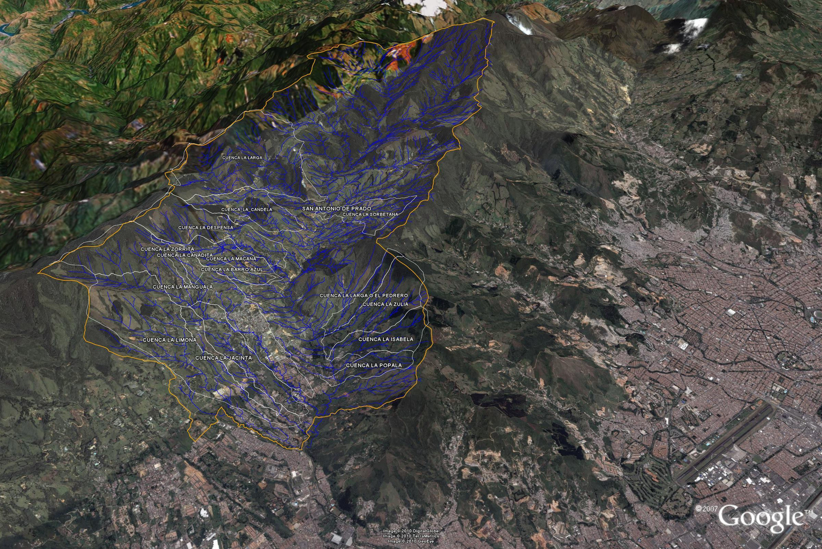
AVANCES DEL OBSERVATORIO AMBIENTAL LOCAL DE SAN ANTONIO DE PRADO (OALSAP)
OALSAP

Slide 7
AVANCE DEL OALSAP
ÁREA DE MONITOREO AMBIENTAL | REALIZACIÓN SAN A. PRADO
AGUAS (CALIDAD AMBIENTAL) | 20 MICROCUENCAS. VA EN LA SEXTA FASE
SUELOS AGROPECUARIOS (EROSIÓN, PÉRDIDA CALIDAD) | TODO EL CORREGIMIENTO. VA EN LA PRIMERA FASE
BOSQUES (CALIDAD Y CANTIDAD) | TODO EL CORREGIMIENTO. VA EN LA TERCERA FASE
BIODIVERSIDAD | TODO EL CORREGIMIENTO. VA EN LA PRIMERA FASE
PAAL | TODO EL CORREGIMIENTO. VA EN LA CUARTA FASE
RESID. SÓLIDOS (ESCOMBRERAS, SITIOS CRÍTICOS) | INICIA (EXISTE LÍNEA BASE)
HUMEDALES | TODO EL CORREGIMIENTO. VA EN LA TERCERA FASE
OALSAP

Slide 8
FUNCIONAMIENTO DEL OALSAP
Es coordinado por la Mesa Ambiental y apoyada por organizaciones locales
Algunas veces es apoyado con recursos de Presupuesto Participativo
Se trabaja desde hace cerca de 10 años siguiendo las directrices de la Agenda Ambiental Local y el PAAL
Cuenta con un espacio físico y algunos instrumentos técnicos aprobados internacionalmente, facilitados por una organización local (Pro Romeral)
Se da continuidad en muchos casos
Se lleva a cabo con rigor técnico, usando protocolos y metodologías aprobadas nacional e internacionalmente
Muchos habitantes locales dan avisos sobre eventos
OALSAP

Slide 9
FUNCIONAMIENTO DEL OALSAP
Se tienen establecidas metodologías para cada temática de monitoreo. Las metodologías se ajustan cada fase hasta que quedan definitivas
Se apoyan eventualmente procesos puntuales de otras mesas, organizaciones y movimientos ambientales. Otras comunas y corregimientos han manifestado su interés por replicar la experiencia
Se realizan de manera ocasional procesos de formación ciudadana para que contribuyan con la implementación de monitoreos
Se cuenta con cartografía SIG de muy buena calidad y se generan instrumentos que hacen accesible la información y consulta por parte de las comunidades e instituciones
OALSAP

Slide 10
FUNCIONAMIENTO DEL OALSAP
Se cuenta con mecanismos de difusión (físicos, virtuales, digitales)
La información levantada sirve de base para la toma de decisiones de la mesa ambiental, algunas organizaciones y en ocasiones de instituciones
Hay serias dificultades para hacer sinergia con el OAM, por falta de voluntad política y en cierta medida celos institucionales
OALSAP

Slide 11
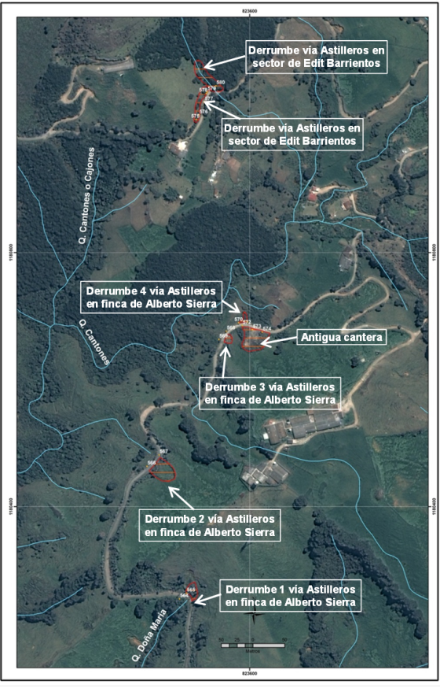
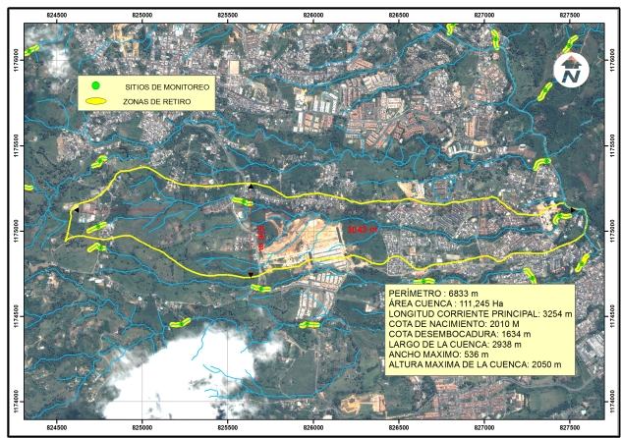
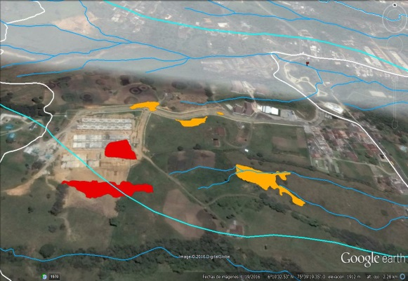
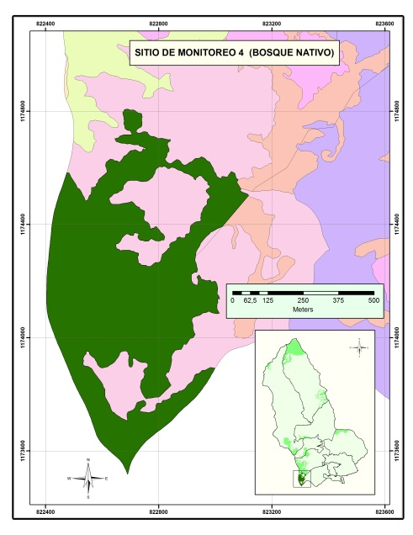
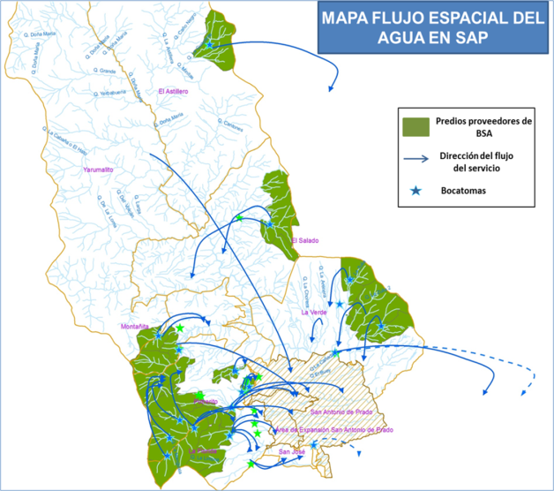
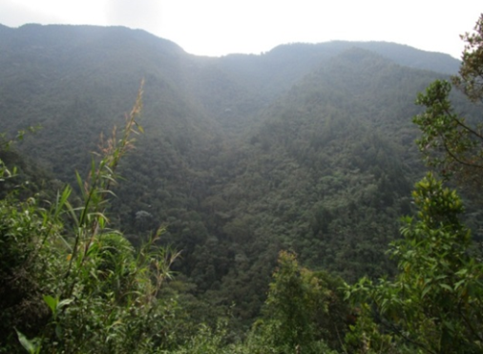
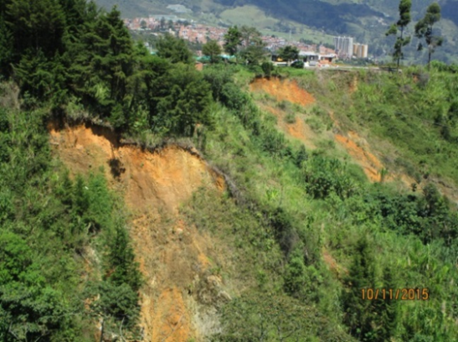
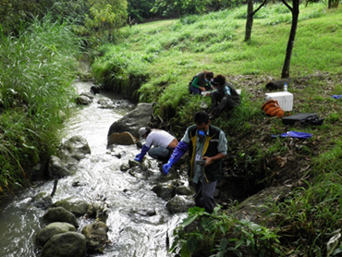
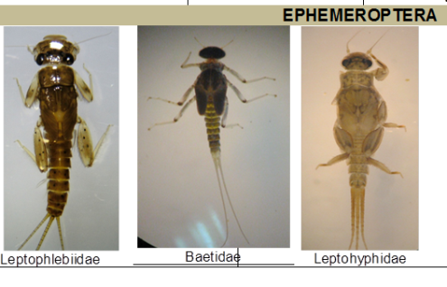
AVANCES DEL OALSAP (2007 – 2017)
OALSAP

Slide 12
ESTADO DEL AGUA Y RETIROS DE QUEBRADAS
ESTUDIOS LOCALES QUE ABORDAN EL TEMA:
Agenda Ambiental Local – 2007 (desarrollo de la agenda ambiental) – PPP. Actualizado a 2016
Monitoreo de los Recursos Agua, Suelo-bosques – 2008 (desarrollo de la agenda ambiental) – PPP. Actualizado a 2016
Monitoreo del Recurso Agua – 2009, 2012, 2015, 2016 (desarrollo de la agenda ambiental) – PPP Y ONG LOCAL. Actualizado a 2016
Identificación, Caracterización y Formulación de Alternativas de Manejo de Ecosistemas Estratégicos que Surten Acueductos Veredales en Medellín (Programa institucional) – Rec. Ordinarios
PRINCIPALES PROBLEMÁTICAS ENCONTRADAS
Deterioro creciente en la calidad ambiental de aguas y retiros (excepto en pequeñas áreas donde se han implementado proyectos de recuperación)
Invasión predominante de retiros de quebradas especialmente en la zona centro y sur del corregimiento
Baja cultura ambiental en relación con el manejo del agua y de zonas de protección, lo que algunas veces genera movimientos en masa
Tecnologías productivas y sistemas de manejo agrotecnológicos degradantes de retiros y despilfarradores y contaminantes del agua
Insuficiencia de sistemas de tratamiento de aguas residuales y alcantarillados
Insuficiencia en la disponibilidad en épocas secas (principalmente por motivos de contaminación mas que por disponibilidad bruta de caudales, pero también por sobredemanda con expansionismo urbano), lo cual restringe la productividad agropecuaria y el bienestar social
OALSAP

Slide 13
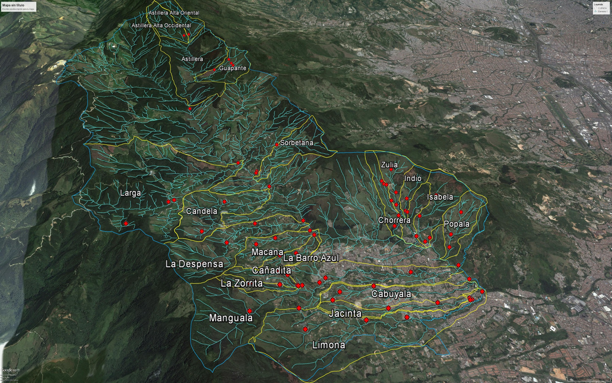
ESTADO AMBIENTAL DEL AGUA EN LAS PRINCIPALES QUEBRADAS
OALSAP

Slide 14
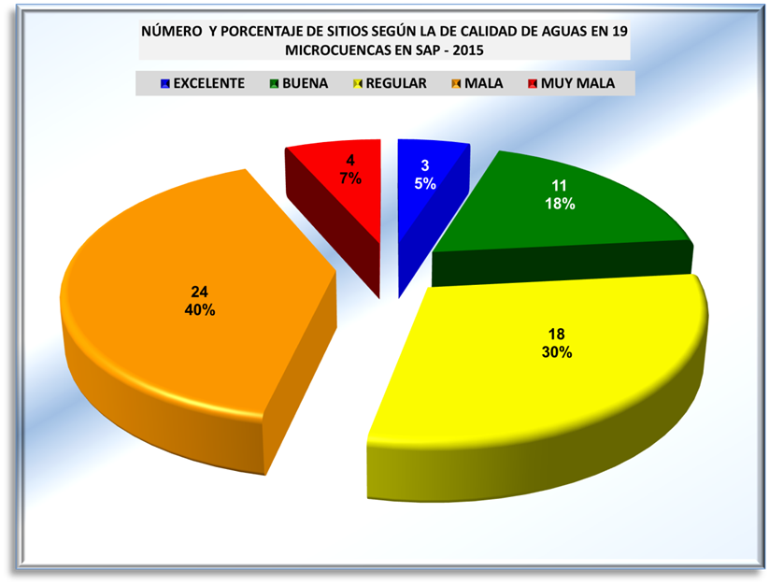
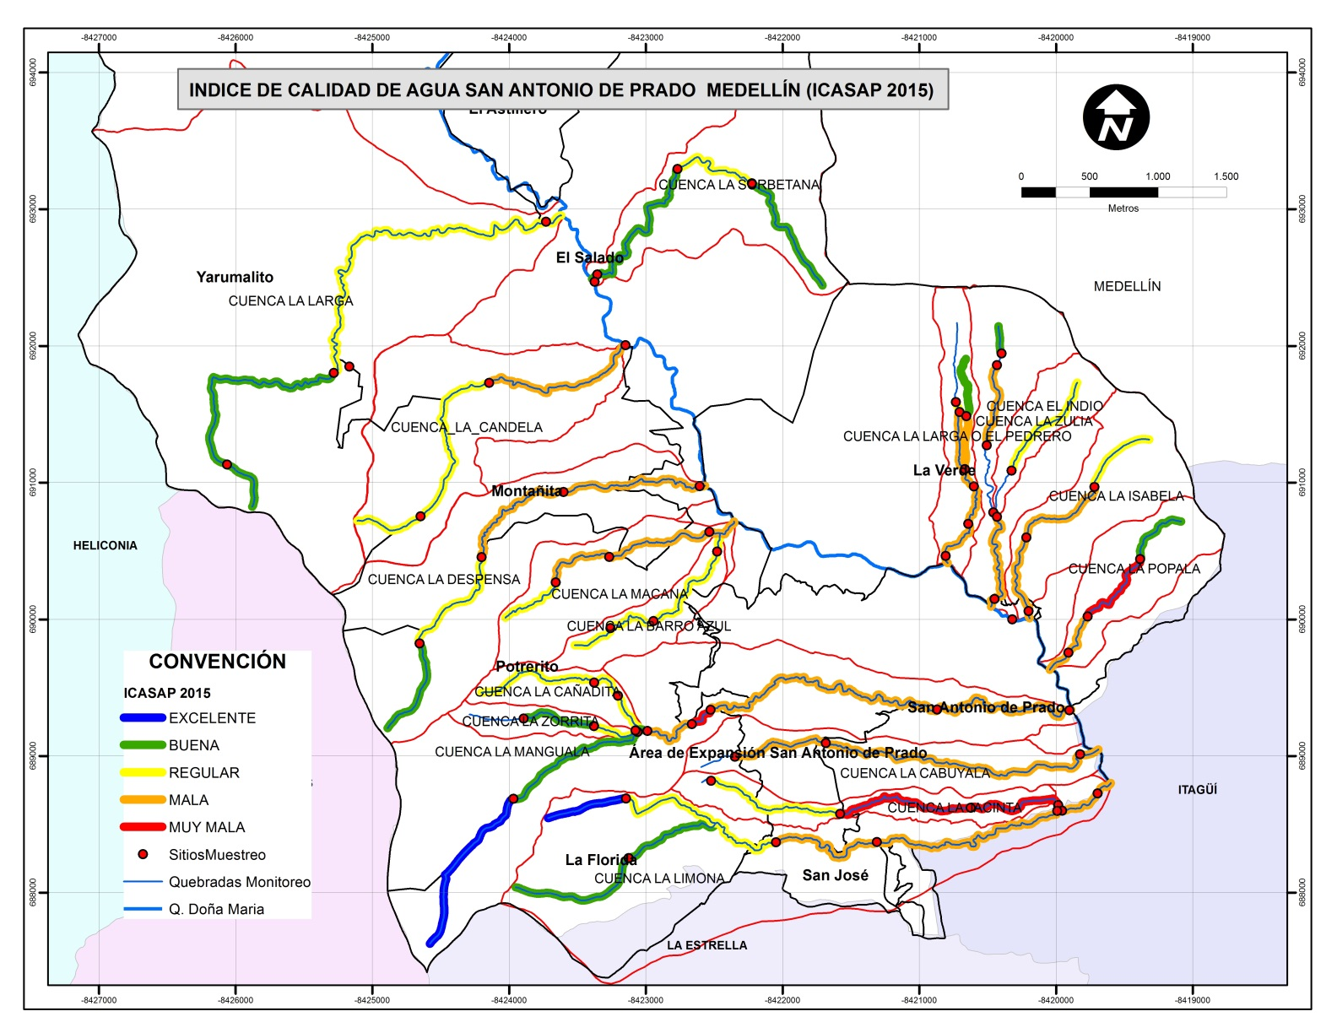
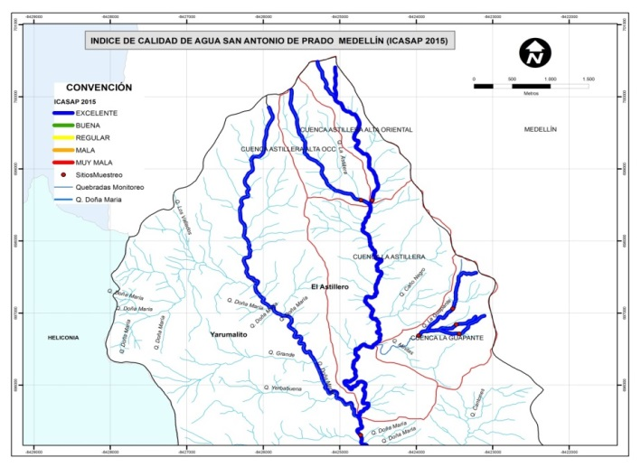
ESTADO AMBIENTAL DE LOS RETIROS EN LAS PRINCIPALES QUEBRADAS
OALSAP

Slide 15
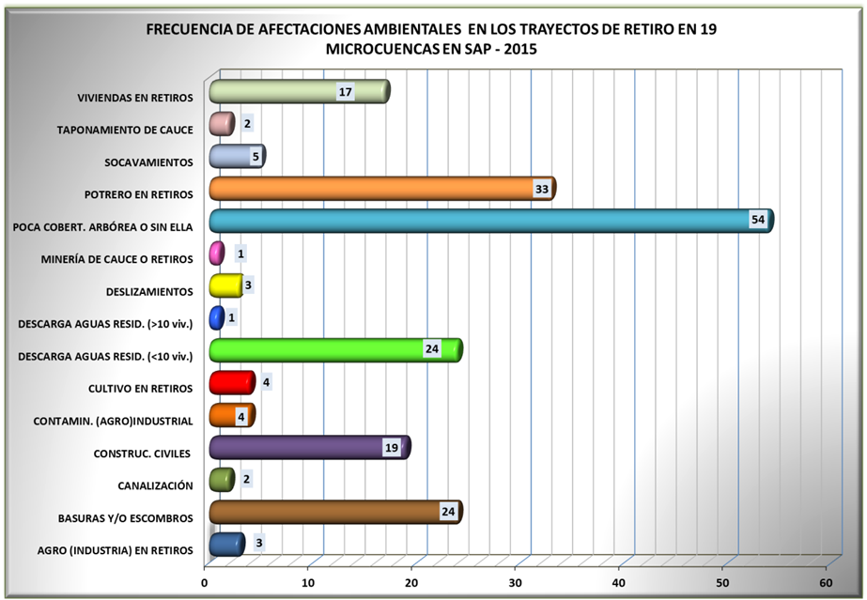
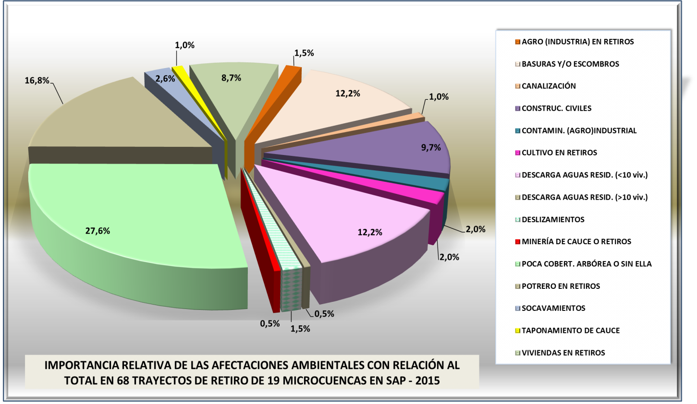
ESTADO AMBIENTAL DE LOS RETIROS EN LAS PRINCIPALES QUEBRADAS
OALSAP

Slide 16
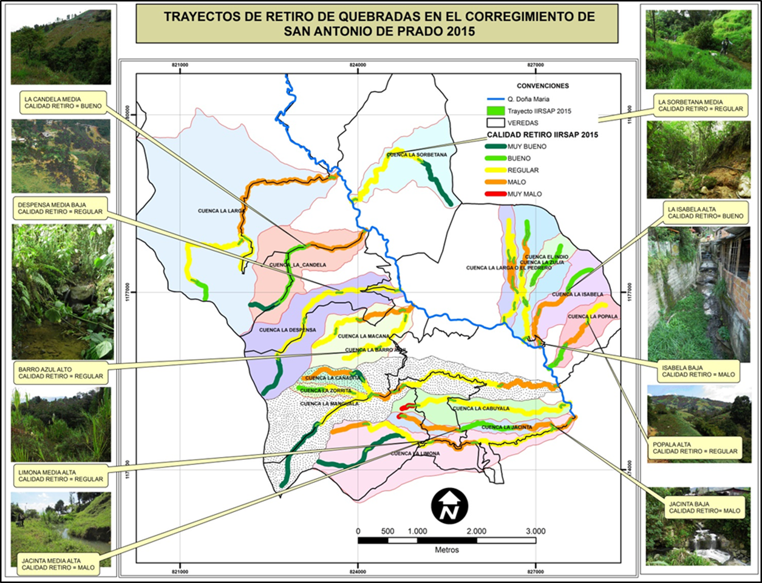
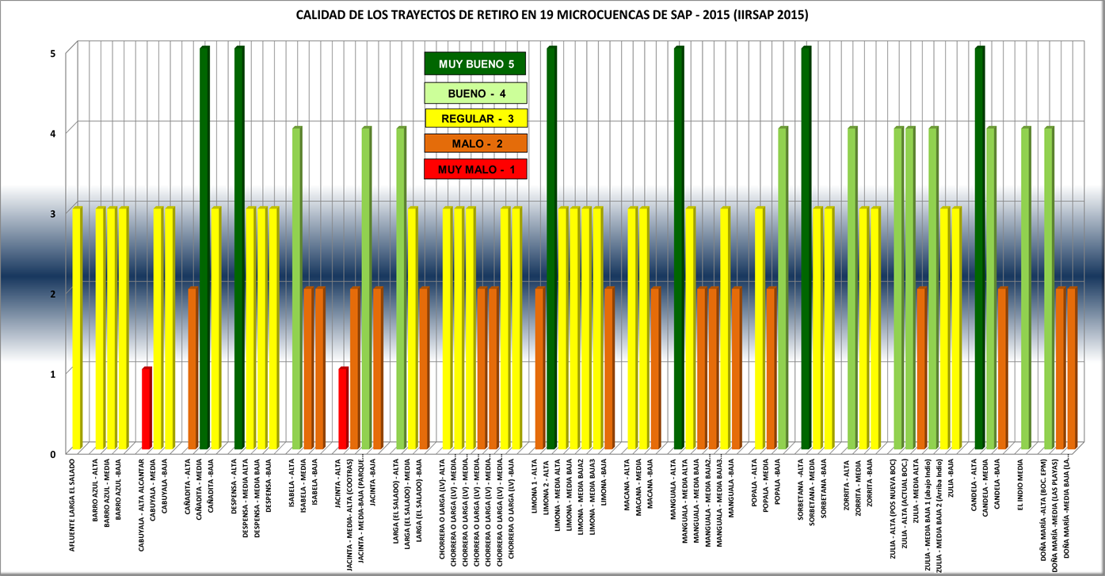
ESTADO AMBIENTAL DE LOS RETIROS EN LAS PRINCIPALES QUEBRADAS
OALSAP

Slide 17
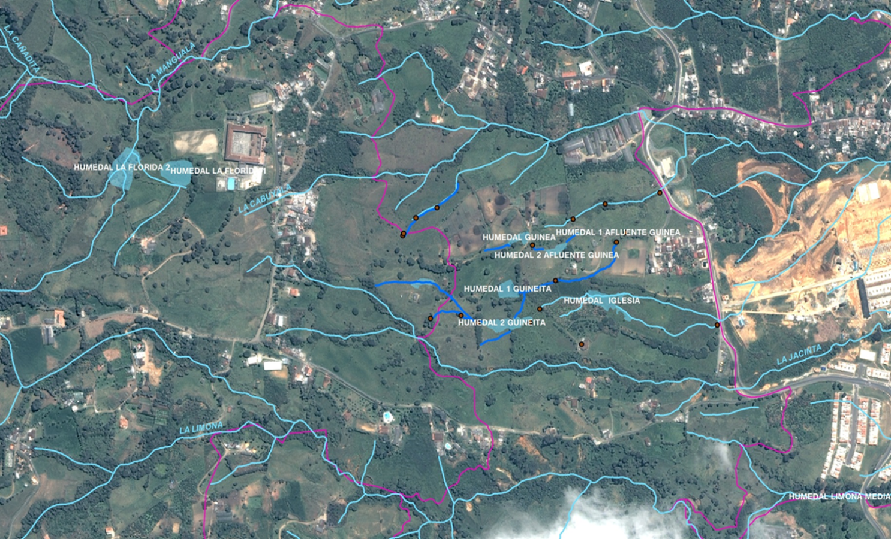
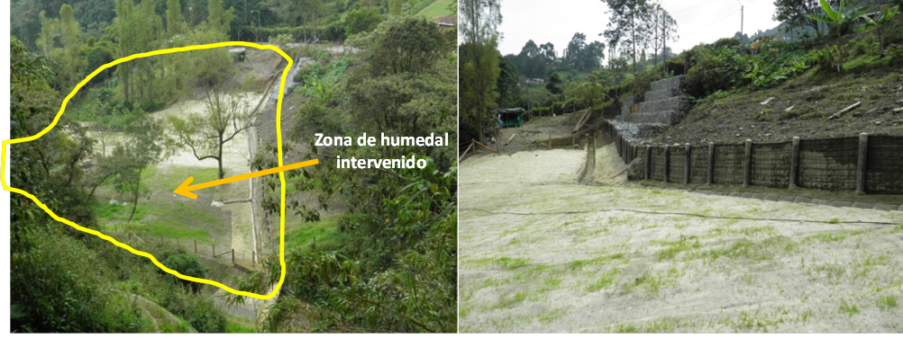
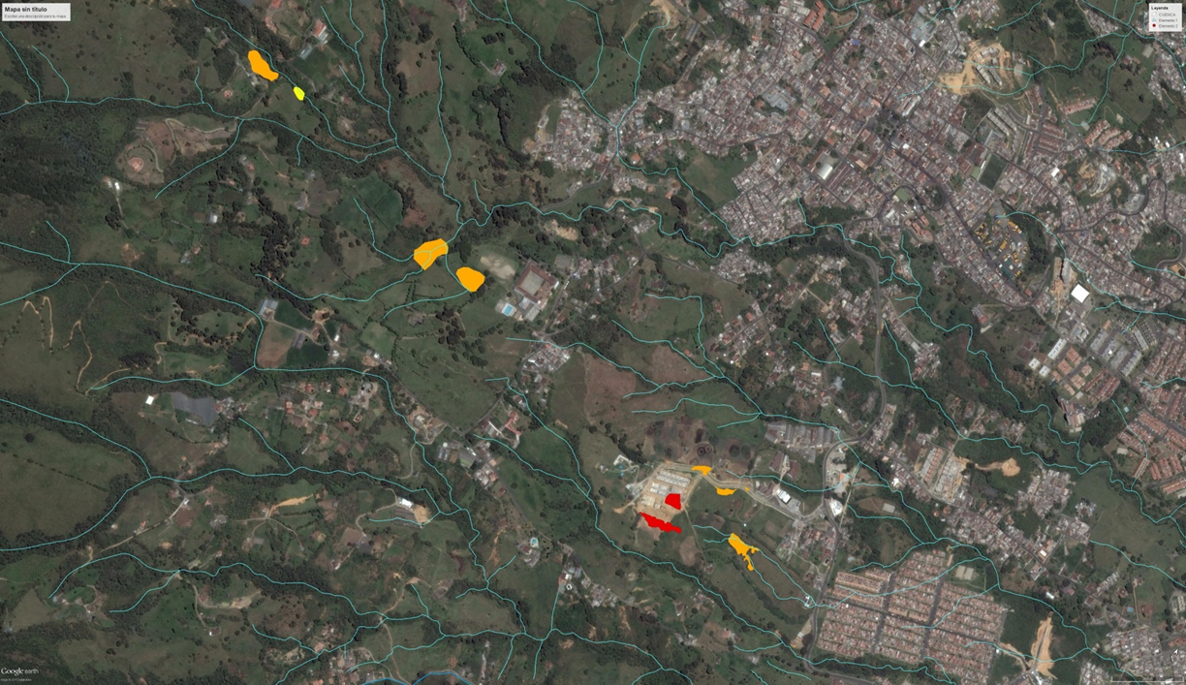
ESTADO AMBIENTAL DE LOS HUMEDALES
OALSAP

Slide 18
ESTADO AMBIENTAL DE LOS HUMEDALES
NOMBRE | Ubicación | Estado actual | Nivel de alerta
HUMEDAL ASTILLERO. Sit 1 | Zona Rural | Bueno | NINGUNO
HUMEDAL YARUMALITO | Zona Rural | Regular | MEDIO
HUMEDAL 1 BARCINO | Zona Rural | Regular | BAJO
HUMEDAL LA VERDE | Zona Rural | Bueno | BAJO
HUMEDAL 1 LA FLORIDA | Zona Rural | Malo | MEDIO
HUMEDAL 2 LA FLORIDA | Zona Rural | Malo | MEDIO
HUMEDAL 1 ZORRITA | Zona Rural | Regular | MUY ALTO
HUMEDAL LA LAGUNA | Zona Rural | Bueno | NINGUNO
LAGUNILLA 1 SILENCIO | Zona Rural | Malo | MEDIO
LAGUNILLA 2 SILENCIO | Zona Rural | Malo | MEDIO
LAGUNILLA 3 SILENCIO | Zona Rural | Malo | MEDIO
LAGUNILLA 4 SILENCIO | Zona Rural | Malo | MEDIO
ÁREA PROCESO TURBIDIZACIÓN | Zona Rural | Bueno | BAJO
ÁREA PROCESO TURBIDIZACIÓN 2 | Zona Rural | Bueno | BAJO
ÁREA PROCESO TURBIDIZACIÓN 3 | Zona Rural | Bueno | BAJO
HUMEDAL ALTA MANGUALA | Zona Rural | Bueno | NINGUNO
HUMEDAL LIMONA MEDIA | Zona Rural | Malo | ALTO
HUMEDAL 2 EN BARCINO | Zona Rural | Regular | MEDIO
HUMEDAL 2 ZORRITA | Zona Rural | Malo, casi destruido | MEDIO
HUMEDAL 1 GUINEÍTA | Zona de expansión urbana | Destruido o inexistente | MUY ALTO
HUMEDAL 2 GUINEÍTA | Zona de expansión urbana | Destruido o inexistente | MUY ALTO
Humedal IGLESIA - Sit 3 | Zona de expansión urbana | Malo | MUY ALTO
HUMEDAL 3 GUINEÍTA | Zona de expansión urbana | Destruido o inexistente | MUY ALTO
HUMEDAL GUINEA | Zona de expansión urbana | Malo | ALTO
HUMEDAL 2 AFLUENTE GUINEA | Zona de expansión urbana | Malo | ALTO
HUMEDAL 1 AFLUENTE GUINEA | Zona de expansión urbana | Malo | ALTO
HUMEDAL ASTILLEROS Sit 2 | Zona Rural | Bueno | NINGUNO
Humedal IGLESIA - Sit 4 | Zona de expansión urbana | Malo | MUY ALTO
Humedal IGLESIA - Sit 1 | Zona de expansión urbana | Malo | MUY ALTO
Humedal IGLESIA - Sit 2 | Zona de expansión urbana | Malo | MUY ALTO
COLOR DE ALERTA PARA EL ESTADO DE RIESGO DE HUMEDALES EN SAP
NINGUNO | BAJO | MEDIO | ALTO | MUY ALTO
OALSAP

Slide 19
ESTADO AMBIENTAL DEL SUELO
ESTUDIOS LOCALES QUE ABORDAN EL TEMA:
Agenda Ambiental Local – 2007 (desarrollo de la agenda ambiental) – PPP. Actualizado a 2016
Monitoreo de los recursos agua, suelo-bosques – 2008 (desarrollo de la agenda ambiental) – PPP.
Actualizado a 2016
Monitoreo de Movimientos en Masa en SADEP– 2007, 2009, 2010, 2016 (desarrollo de la agenda ambiental) – Mesa Ambiental-Pro Romeral. Actualizado a 2016 (apoyo de PP)
PRINCIPALES PROBLEMÁTICAS ENCONTRADAS
Deterioro creciente en la calidad ambiental del suelo, especialmente en zonas con usos pecuario con riego de excretas y librepastoreo
Presencia de variados tipos de erosión que terminan muchas veces en movimientos en masa
Conflictos de uso frecuentes, asociados a presencia de sistemas de manejo agrotecnológicos que aceleran los fenómenos de erosión
Pérdida paulatina de suelo rural a causa de la expansión de usos urbanos
Invasión de suelos de protección con usos agropecuarios y urbanos
OALSAP

Slide 20
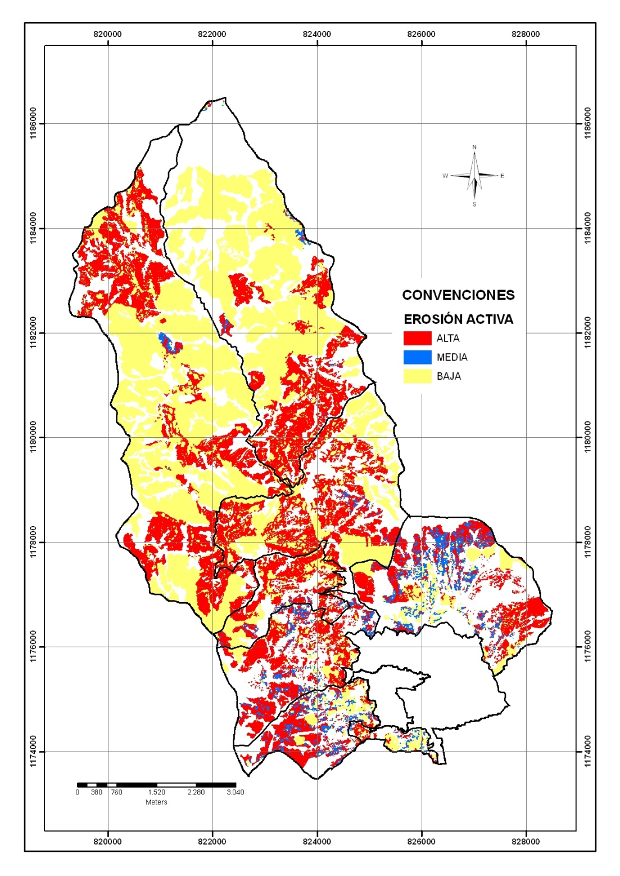
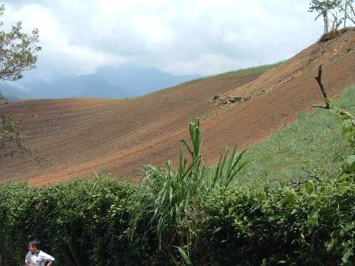
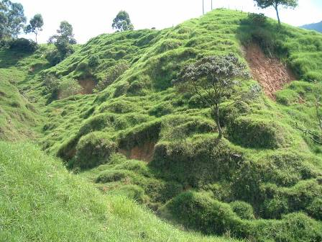
ESTADO AMBIENTAL DEL SUELO – EROSIÓN ACTIVA
OALSAP
ESTADO AMBIENTAL DEL SUELO Y AGUA EN EL CORREGIMIENTO SAN ANTONIO DE PRADO - MUNICIPIO DE MEDELLÍN

Slide 21
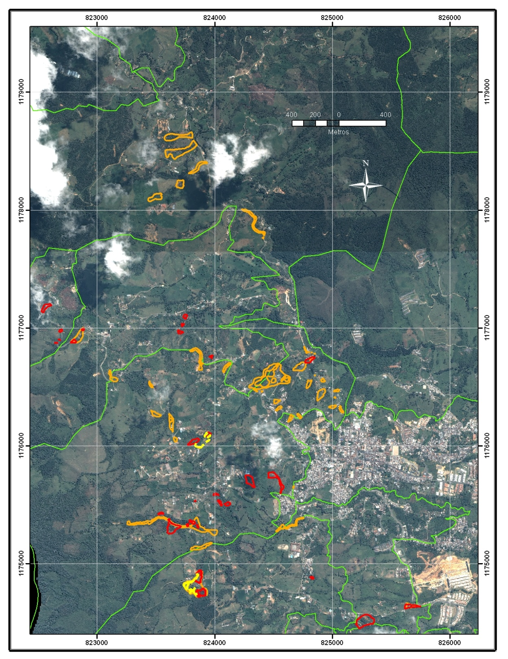
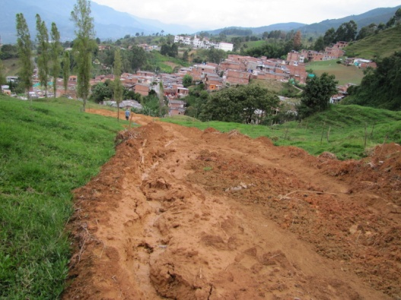
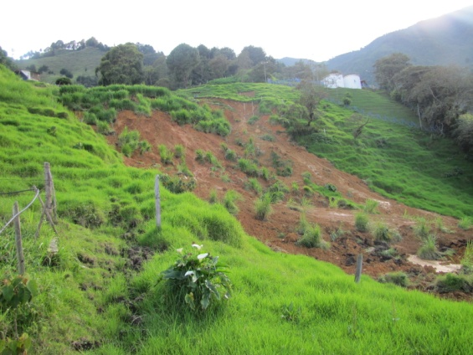
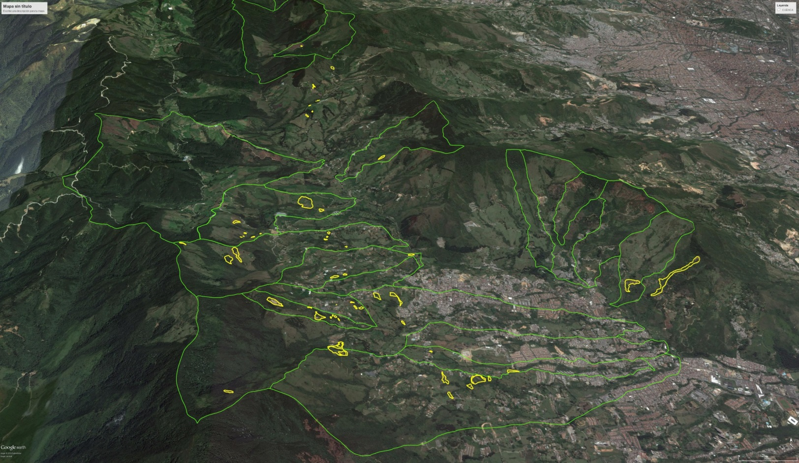
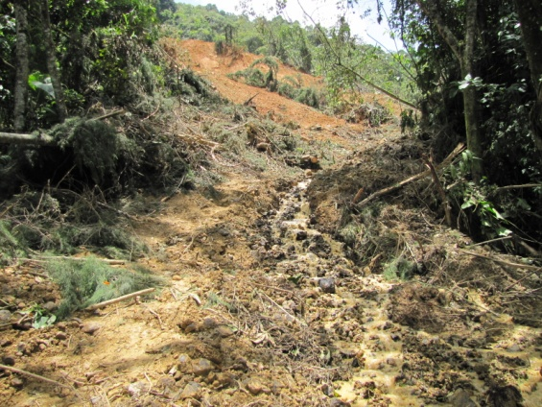
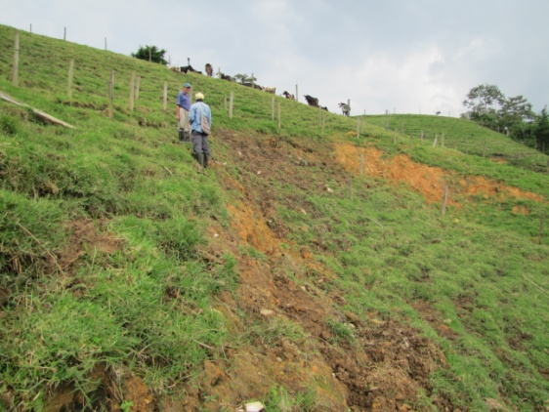
ESTADO AMBIENTAL DEL SUELO – MOVIMIENTOS EN MASA 2007- 2016

Slide 22
FUENTES DE RECURSOS PARA LOS PROYECTOS IMPLEMENTADOS EN SAP, QUE FIGURAN EN LA AGENDA AMBIENTAL CON RELACIÓN A ESTAS PROBLEMÁTICAS
Monitoreo del agua (20 microcuencas, 65 sitios de monitoreo ambiental de la calidad y disponibilidad de agua y estado ambiental de retiros de quebradas) PP y Pro Romeral
Monitoreo del suelo (suelo agropecuario, en las 8 veredas) PP y Pro Romeral
Monitoreo de los bosques (cantidad y calidad ambiental de rastrojos y bosques nativos PP
Monitoreo del estado de movimientos en masa (todo el corregimiento) Pro Romeral y Mesa Ambiental
Monitoreo de humedales (énfasis en zona de expansión urbana) Pro Romeral y Mesa Ambiental
Monitoreo del avance del PAAL Mesa Ambiental y en 2017 PP
Saneamiento básico (la mayor parte del corregimiento) Ordinarios alcaldía Medellín
Adquisición de predios para conservación (sólo 6 hasta ahora) Ordinarios alcaldía Medellín
OALSAP

Slide 23
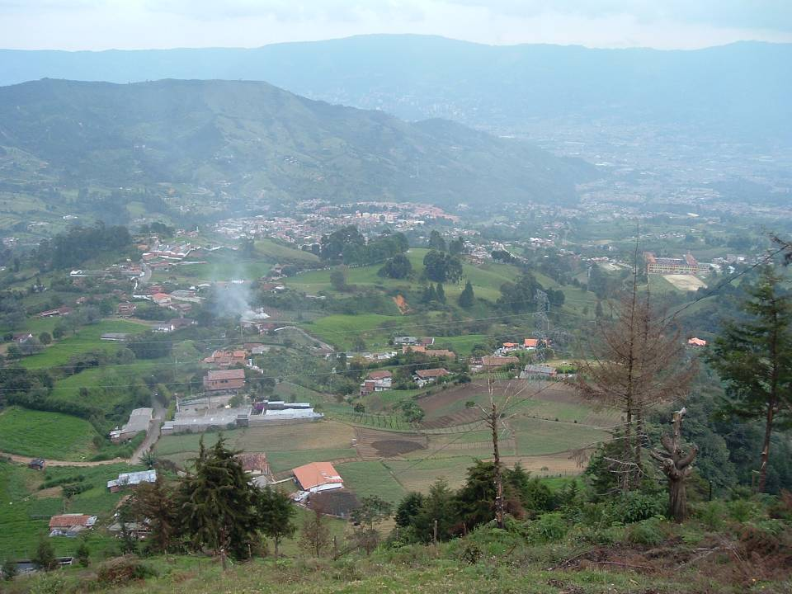
MONITOREO DEL AVANCES EN LA IMPLEMENTACIÓN DEL PAALSAP 2007 -2019
PROGRAMAS Y PROYECTOS INICIADOS HASTA AHORA
OALSAP

Slide 24
PROYECTOS
PROGRAMAS
SISTEMA DE GESTIÓN AMBIENTAL DE MEDELLÍN
PLAN DE ACCIÓN AMBIENTAL LOCAL - SAN ANTONIO DE PRADO - AVANCES
ARM-1: Monitoreo de la calidad del agua en quebradas
ARM-2: Monitoreo del estado de los retiros de quebradas
ARR-1 : Gestión Socioambiental en quebradas con metodologías participativas
ADE-1: Monitoreo de la disponibilidad total y utilizable del recurso agua en San Antonio de Prado
1.1 RECUPERACIÓN AMBIENTAL DEL AGUA EN QUEBRADAS URBANAS Y PROVEEDORAS DE AGUA PARA ACUEDUCTOS
1.2 MANEJO INTEGRAL Y SOSTENIBLE DEL RECURSO AGUA
AMR-1: Apoyo a la reconversión de prácticas y tecnologías agropecuarias, agroindustriales e industriales no sostenibles
AMR-2 : Construcción de biodigestores asociados a establos y porquerizas
1.3 EDUCACIÓN AMBIENTAL PARA EL MANEJO SOSTENIBLE DE LOS RECURSOS NATURALES - AGUA
AEA-1 : Apoyo y fortalecimiento a PRAEs
AEA-2 : Apoyo y fortalecimiento de PROCEDAS
1.4 EVALUACIÓN Y MEJORAMIENTO DE LA DISPONIBILIDAD DEL RECURSO AGUA
ADE-1 : Monitoreo de la disponibilidad total y utilizable del recurso agua en San Antonio de Prado
SMM-1 : Monitoreo del estado de los suelos agropecuarios con base en su erosión histórica y activa
SMM-2 : Determinación cartográfica semidetallada de la erosión agropecuaria en el corregimiento
SMR-2: Apoyo a la reconversión de prácticas y tecnologías agropecuarias y forestales no sostenibles
2.1 MANEJO INTEGRAL Y SOSTENIBLE DEL RECURSO SUELO
2.2 RECUPERACIÓN AMBIENTAL DE ÁREAS DE EROSIÓN INTENSA
SRP-1 : Monitoreo y seguimiento a áreas con movimientos en masa y erosiones concentradas

Slide 25
PROYECTOS
PROGRAMAS
SISTEMA DE GESTIÓN AMBIENTAL DE MEDELLÍN
PLAN DE ACCIÓN AMBIENTAL LOCAL - SAN ANTONIO DE PRADO - AVANCES
BRM-1 : Monitoreo de áreas boscosas nativas
BRC-1 : Compra de predios y áreas de retiro prioritarias para la conservación en San Antonio de Prado
BRR 1: Reforestación de parques lineales y áreas públicas con especies nativas
BCE-1 : exención de impuestos de todo tipo para áreas de conservación
3.1 RECUPERACIÓN Y MANEJO SOCIAL INTEGRAL DE ECOSISTEMAS BOSCOSOS Y ÁREAS DE RESERVA PÚBLICAS
4.1 EDUCACIÓN AMBIENTAL PARA EL MANEJO SOSTENIBLE DE LOS RECURSOS NATURALES - SOCIAL
SoCT-1: Realización de expediciones de reconocimiento, evaluación y planeación
SoPP1 : Formulación e instalación de 5 nuevos PRAE
SoPP-2 : Fortalecimiento de 6 PRAE instalados
SoPEC-1 : Monitoreo y gestión del PAAL SADEP
4.4 PARTICIPACIÓN Y EDUCACIÓN SOCIAL
4.5 MANEJO DE FAUNA DOMÉSTICA
SoMA-1: Atención animales domésticos callejeros
SoMF-3 : Instauración de fases siguientes del proceso GIRS corregimental
SoMCR-1 : Acompañamiento social al recuperador y organizaciones del sector
SoMCC-1 : Fortalecimiento del predio piloto para compostaje en Prado (La Florida)
4.6 MIRS Y LÍQUIDOS (GIRS)
5.1 INSERCIÓN AL SISTEMA SIG DEL SIGAM MEDELLÍN
SIG-I : Levantamiento y actualización de la información SIG

Slide 26
PROYECTOS
PROGRAMAS
SISTEMA DE GESTIÓN AMBIENTAL DE MEDELLÍN
PLAN DE ACCIÓN AMBIENTAL LOCAL - SAN ANTONIO DE PRADO - AVANCES
6.1 CREACIÓN, RECUPERACIÓN Y CONSOLIDACIÓN DE ESPACIOS PÚBLICOS PARA LA RECREACIÓN Y LA HABITABILIDAD (Parcialmente)
OEP-1 : Diseño y Construcción de parques lineales
OPC-1 : Creación y consolidación del área corregimental inserta en el parque de occidente
6.6 PLANES DE ORDENAMIENTO Y MANEJO DE MICROCUENCAS
OPF-1 : Formulación e implementación de PIOM prioritarios
8.1 MONITOREO Y CONTROL DE FUENTES DE CONTAMINACIÓN DEL RECURSO AIRE
AMA-2 : Identificación del índice de calidad del aire del corregimiento e identificación de áreas criticas, mediante estaciones de monitoreo
HASTA AHORA CERCA DE
67 DE LOS 88 PROYECTOS, 27 DE LOS 29 PROGRAMAS
8 DE LAS 8 LÍNEAS ESTRATÉGICAS
CONTEMPLADOS EN EL PAAL DE SAN ANTONIO DE PRADO HAN SIDO IMPLEMENTADOS EN ALGUNA MEDIDA, PERO DE MANERA MUY PRELIMINAR EN MUCHOS CASOS, POR FALTA DE RECURSOS ECONÓMICOS
OALSAP

Slide 27
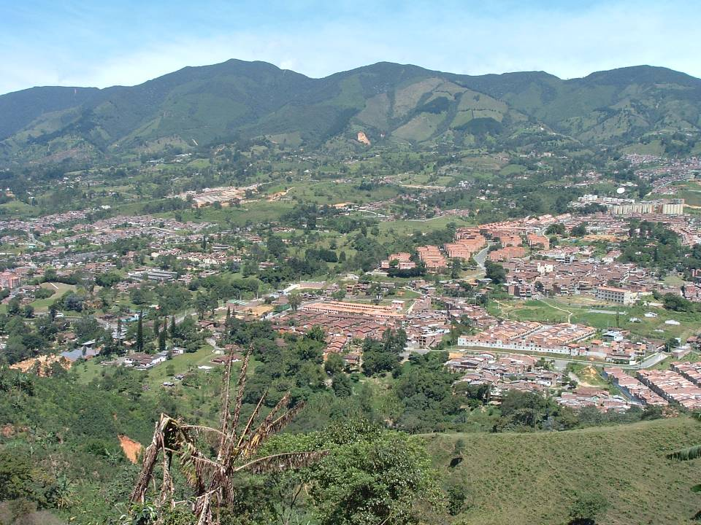
PRIORIDAES 2017 - 2019
OALSAP

Slide 28
Continuidad de los proyectos de monitoreo ambiental
Gestión socioambiental en el manejo de quebradas y cuencas
Continuidad del proyecto de reconversión de sistemas de manejo agrotecnológicos
Continuidad y fortalecimiento de los proyectos de educación ambiental con énfasis en PRAE y formación de organizaciones sociales
Continuidad y fortalecimiento de los proyectos para el uso sostenible de los recursos naturales con énfasis en suelos, agua y bosques
Fortalecimiento en las intervenciones integrales en zonas de alto riesgo y organizaciones gestoras, incluyendo reubicación de viviendas y tratamiento de áreas críticas
OALSAP

Slide 29
Implementación del proyecto de reconocimiento y Conservación del patrimonio ambiental, histórico, arqueológico, urbanístico y arquitectónico
Implementación del proyecto de fauna doméstica callejera
Continuidad y fortalecimiento del programa GIRS
Implementación del proyecto de nuevos desarrollos integrales con habitabilidad, incluyendo parques lineales y otras acciones
Implementación del proyecto de fortalecimiento del hábitat rural orientado al agro y la seguridad alimentaria, en el marco del distrito agrario o rural
OALSAP

Slide 30
Inicio de estudios para la implementación del proyecto de sistemas masivos de transporte
Monitoreo y gestión del PAAL SADEP
Implementación a los proyectos de producción mas limpia y de promoción y Acompañamiento de actividades productivas ambientalmente sanas
Implementación del proyecto de valoración de los bienes y servicios ambientales de San Antonio de Prado
Seguimiento y evaluación de la calidad del aire del corregimiento, y establecimiento de estaciones meteorológicas
OALSAP

Slide 31
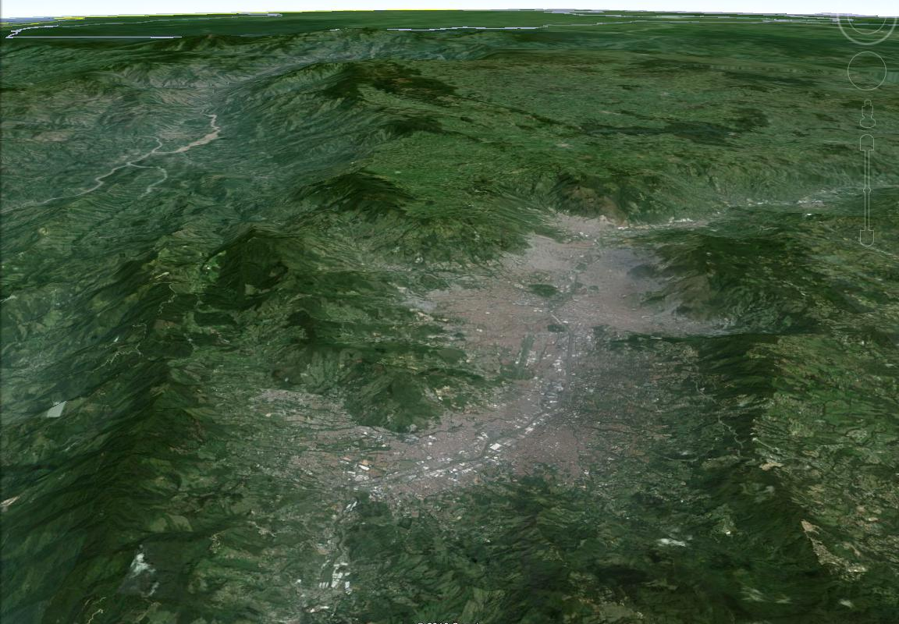
EL OAM FUNDAMENTADO EN LOS OAL
SE PROPONE QUE EL OAM FUNCIONE Y CONSOLIDE POR MEDIO DE UNA RED DE OBSERVATORIOS AMBIENTALES LOCALES (OAL)
EN CADA COMUNA Y CORREGIMIENTO DEBERÁN ESTAR BAJO LA COORDINACIÓN DE LA MESA AMBIENTAL RESPECTIVA
TODOS LOS OAL SE LIGAN AL OAM POR MEDIO DEL SIAMED, QUIEN RESPONDERÁ PORQUE LA INFORMACIÓN FLUYA EN AMBAS DIRECCIONES
SE PROPONE QUE LOS OAL SEAN APOYADOS NO SÓLO POR LA SMAM, SINO POR CORANTIOQUIA, ÁREA METROPOLITANA, ENTES DESCENTRALIZADOS, EMPRESA PRIVADA Y ORGANIZACIONES SOCIALES BAJO LA COORDINACIÓN DE CADA MESA
PARA LA CONSTITUCIÓN DE LOS OAL SE PUEDE CONTAR LA EXPERIENCIA DE SAN ANTONIO DE PRADO
OALSAP

Slide 32
EL OAM FUNDAMENTADO EN LOS OAL
MESA AMBIENTAL 1
MESA AMBIENTAL 2
OAL 1
OBSERVATORIO AMBIENTAL DE MEDELLÍN
OAL 2
MESA AMBIENTAL 3
MESA AMBIENTAL N
OAL 3
OAL N
OALSAP

Slide 33
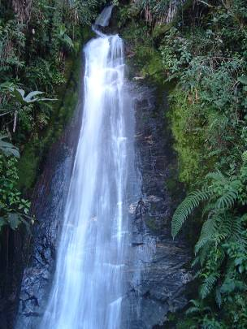
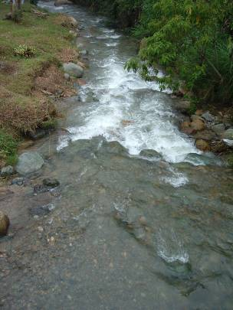
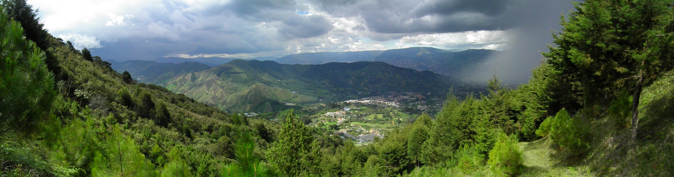
GRACIAS
POR SU ATENCIÓN
OALSAP

